Slide 1
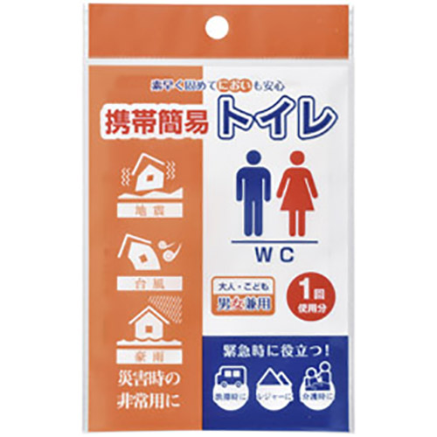
【提案書】
携帯簡易トイレ
特徴
地震をはじめとする災害時の非常用に、備えておくと何か安心できる携帯簡易トイレです。素早く固めてくれて臭いも出にくい仕様となっておりますので、是非ご活用ください。
納期
納期スペース
仕様
カラー展開 ： 単色
素 材 ： 不織布複合PE･IXPE
サイズ ： 232×151mm
包 装 ： デザイン袋
生産国 ： 中国
備 考 ： ビニール袋付
お見積
お見積りスペース

